Slide 1
Проект типовых технических решений по обеспечению безбарьерного доступа инвалидов и маломобильных
групп населения ко всем категориям торговых объектов в разбивке на различные зоны торговых предприятий

Slide 2
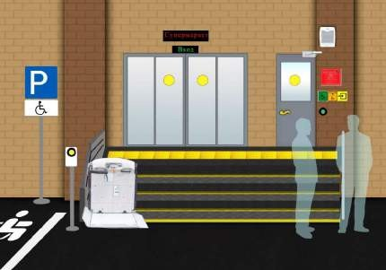
Организация доступной среды торговых точек Входная группа
1
14
10
Предупреждающий знак «Желтый круг»
Автоматические системы открывания
дверей – раздвижные двери
Плитка тактильная для улицы
Подъемник
Место парковки для инвалидов
13
9
1
12
2
8
11
Полоса контрастная
Противоскользящее покрытие на ступенях
Специальная дверная ручка для инвалидов
Системы открывания распашных дверей
15
3
5
Звуковой маяк
Тактильные знаки
Информационно-тактильный знак
Знак «Парковка для инвалидов»
Электронное табло «Бегущая строка»
Кнопка вызова помощника (на стойке)
4
6
7

Slide 3
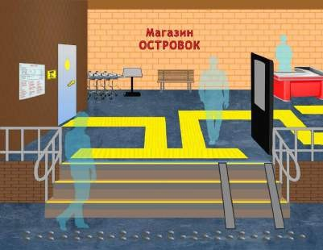
Организация доступной среды торговых точек Пути движения внутри магазина
2
4
14
Алюминиевая полоса с резиновой вставкой
Телескопические переносные пандусы
Информационный терминал
Предупреждающий знак «Желтый круг»
Метки напольные металлические тактильные в виде точек
Тактильно-звуковая мнемосхема
Адаптированные скамейки
Тактильный знак
Мнемосхема
Специальная адаптированная покупательская тележка
9
3
8
10 6
7
13
11
12
Специальная дверная ручка для инвалидов
Тактильная плитка
Поручень двухуровневый
Кассовый бокс для инвалидов
1
5
2

Slide 4
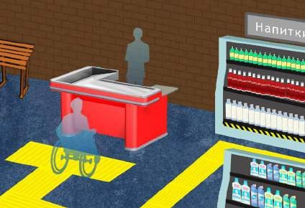
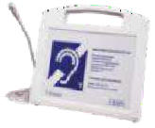
Организация доступной среды торговых точек Кассы, прилавки обслуживания
3
4
Тактильная плитка
Полки выкладки продукции,
адаптированные для инвалидов
Сигнальная высококонтрастная лента
Скамейки для инвалидов
Кассовый бокс
Индукционная система
5
6
2
1
3

Slide 5
ЗНАКИ ДОСТУПНОСТИ
НЕОБХОДИМОСТЬ УСТАНОВКИ ПО ЗОНАМ ОБЪЕКТА
Прилегающая территория
Вход Холл
Инф.стойка
/Касса/Окно приема
Коридоры Лестницы Кабинеты
Санитарные комнаты
Залы
Рабочие места для инвалидов
Покупатели должны быть проинформированы о доступности территории, зданий и помещений здания для людей с
инвалидностью. Для этих целей используются знаки
доступности, выполненные в виде табличек или наклеек.
Доступность для
инвалидов по слуху
Доступность для
инвалидов -
колясочников
Доступность
для
инвалидов по зрению
Доступность объекта для всех
категорий инвалидности

Slide 6
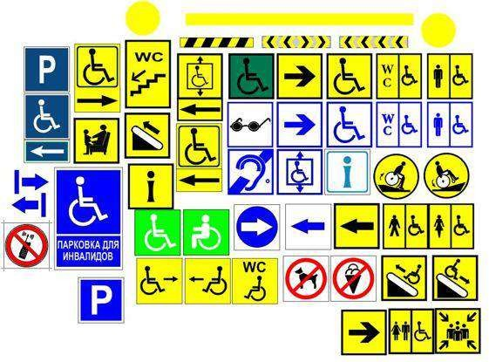
ИНФОРМАЦИОННЫЕ ЗНАКИ, УКАЗАТЕЛИ и ВЫВЕСКИ
НЕОБХОДИМОСТЬ УСТАНОВКИ ПО ЗОНАМ ОБЪЕКТА
Прилегающая территория
Вход Холл
Инф.стойка
/Касса/Окно приема
Коридоры Лестницы Кабинеты
Санитарные комнаты
Залы
Рабочие места для инвалидов
Знаки выполнятся в специальном рельефном формате, доступном для незрячих людей. Дизайн знаков – высококонтрастный, что позволяет видеть их слабовидящим гражданам.

Slide 7
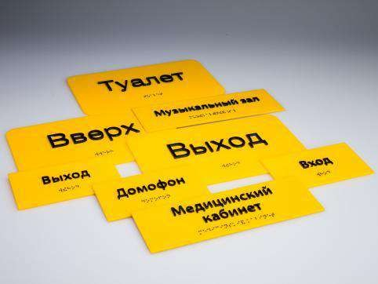
ИНФОРМАЦИОННЫЕ ЗНАКИ, УКАЗАТЕЛИ и ВЫВЕСКИ
НЕОБХОДИМОСТЬ УСТАНОВКИ ПО ЗОНАМ ОБЪЕКТА
Прилегающая территория
Вход Холл
Инф.стойка Касса/Окно приема
Коридоры Лестницы Кабинеты
Санитарные комнаты
Залы
Рабочие места для инвалидов
Указатели и вывески выполнятся в специальном рельефном формате, текст на них дублируется шрифтом Брайля, доступном для незрячих людей. Знаки размещаются на высоте 1.35 метра

Slide 8
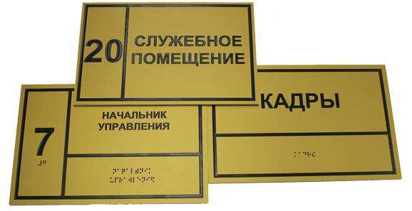
ИНФОРМАЦИОННЫЕ ЗНАКИ, УКАЗАТЕЛИ и ВЫВЕСКИ
НЕОБХОДИМОСТЬ УСТАНОВКИ ПО ЗОНАМ ОБЪЕКТА
Прилегающая территория
Вход Холл
Инф.стойка Касса/Окно приема
Коридоры
Лестницы
Кабинеты
Санитарные комнаты
Залы
Рабочие места для инвалидов
Указатели и вывески выполнятся в специальном рельефном формате, текст на них дублируется шрифтом Брайля, доступном для незрячих людей. Знаки размещаются на высоте 1.35 метра

Slide 9
ИНФОРМАЦИОННЫЕ ЗНАКИ, УКАЗАТЕЛИ и ВЫВЕСКИ
НЕОБХОДИМОСТЬ УСТАНОВКИ ПО ЗОНАМ ОБЪЕКТА
Прилегающая территория
Вход Холл
Инф.стойка Касса/Окно приема
Коридоры
Лестницы
Кабинеты
Санитарные комнаты
Залы
Рабочие места для инвалидов

Slide 10
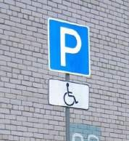
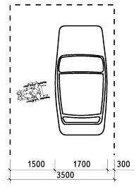
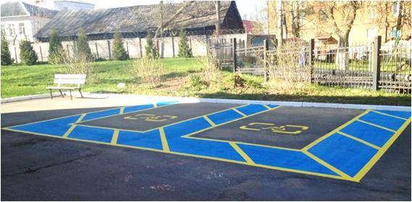
СТОЯНКА ДЛЯ ИНВАЛИДОВ
НЕОБХОДИМОСТЬ УСТАНОВКИ ПО ЗОНАМ ОБЪЕКТА
Прилегающая
территория
Вход Холл
Инф.стойка Касса/Окно приема
Коридоры Лестницы Кабинеты
Санитарные комнаты
Залы
Рабочие места
для инвалидов
Территория перед магазином должна быть оборудована специальными парковочными местами для людей на инвалидных колясках, выполненными в соответствии с ГОСТ.
Количество парковочных должно составлять 10% парковочных мест
мест для от общего
инвалидов количества

Slide 11
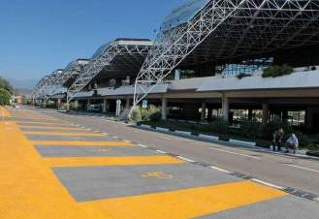
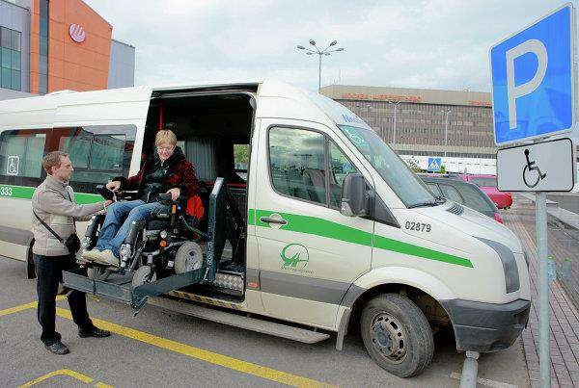
СТОЯНКА ДЛЯ ИНВАЛИДОВ
Место парковки оборудуется специальным знаком «парковка для инвалидов» и обозначается разметкой на асфальте.

Slide 12
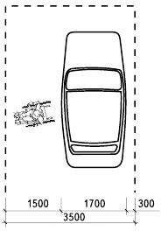
СТОЯНКА ДЛЯ ИНВАЛИДОВ
Место парковки оборудуется специальным знаком «парковка для
инвалидов» и обозначается
разметкой на асфальте. Ширина парковочного места – 3,5 м.
Это необходимо для того, чтобы человек на коляске имел пространство сбоку машины для высадки или посадки

Slide 13
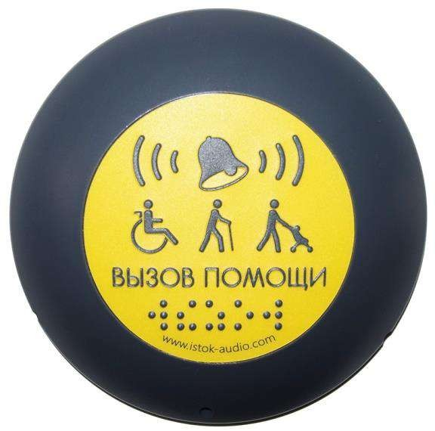
СТОЯНКА ДЛЯ ИНВАЛИДОВ
Парковки должны быть обеспечены кнопками вызова помощи для
людей с инвалидностью, которые передают
сигнал о необходимости оказания помощи людям с инвалидностью со стороны сотрудников парковки

Slide 14
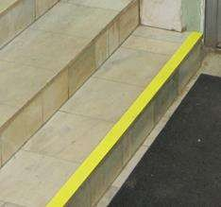
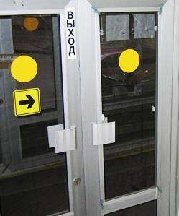
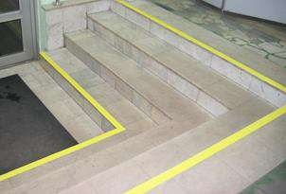
КОНТРАСТНАЯ МАРКИРОВКА
НЕОБХОДИМОСТЬ УСТАНОВКИ ПО ЗОНАМ ОБЪЕКТА
Позволяет слабовидящим людям получать информацию о наличии препятствия (контрастные круги на дверях,
контрастные полосы на ступенях, и пр.)
Прилегающая
территория
Вход Холл
Инф.стойка Касса/Окно приема
Коридоры Лестницы Кабинеты
Санитарные комнаты
Залы
Рабочие места
для инвалидов

Slide 15
КОНТРАСТНАЯ МАРКИРОВКА
Жёлтые круги должны маркировать каждую
стеклянную дверь с обоих ее сторон – это важно для того, чтобы слабовидящие люди обратили на нее внимание и избежали травм при столкновении

Slide 16
КОНТРАСТНАЯ МАРКИРОВКА
Контрастные полосы должны быть
нанесены на первую и последнюю ступень лестничного марша – они
позволяют слабовидящим людям обратить
внимание на начало
и конец лестницы

Slide 17
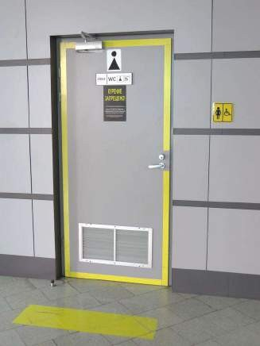
КОНТРАСТНАЯ МАРКИРОВКА
Контрастные полос используют
и для маркировки габаритов дверного проема

Slide 18
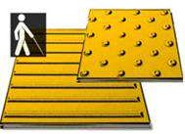
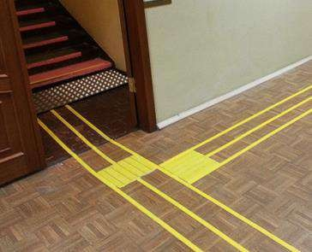
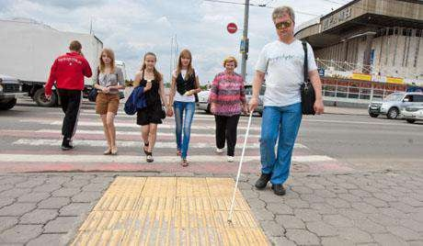
ТАКТИЛЬНАЯ ПЛИТКА
НЕОБХОДИМОСТЬ УСТАНОВКИ ПО ЗОНАМ ОБЪЕКТА
Прилегающая
территория
Вход Холл
Инф.стойка Касса/Окно приема
Коридоры Лестницы Кабинеты
Санитарные комнаты
Залы
Рабочие места
для инвалидов
Слабовидящие и слепые люди должны иметь возможность ориентироваться в пространстве (на территории, внутри здания). Для этих целей используют специальные объемные тактильные плитки и покрытия, обозначающие пути движения, повороты и препятствия
(перекрестки, ступени, лестницы, двери).
На улице
В помещении

Slide 19
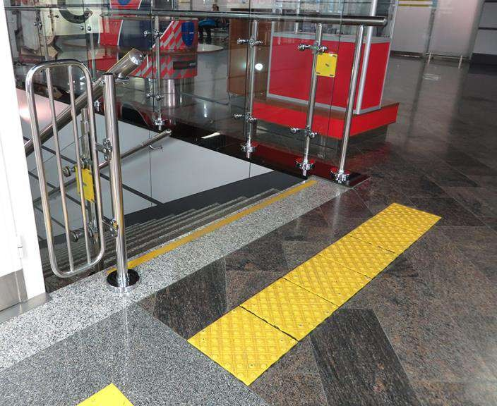
ТАКТИЛЬНАЯ ПЛИТКА
ТАКТИЛЬНАЯ ПЛИТКА ДОЛЖНА БЫТЬ ВЫПОЛНЕНА В СООТВЕТСТВИИ С ГОСТ Р 56305 ― 2014
(ИСО 23599:2012)
В помещении

Slide 20
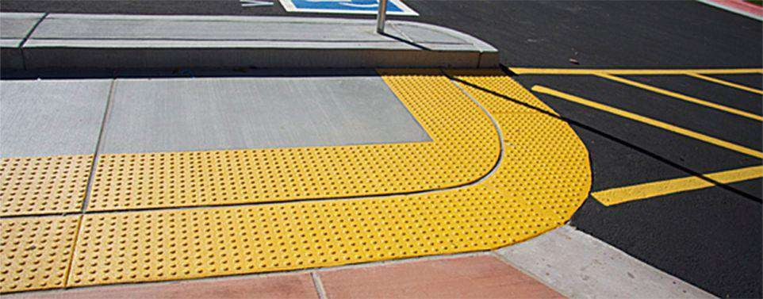
ТАКТИЛЬНАЯ ПЛИТКА
Объемный рисунок плитки в виде ТОЧЕК
(“биты”) означает наличие препятствий на пути человека (столбы, деревья, изменение уровня, дорога, пешеходный переход и другие опасные для незрячего человека препятствия.)

Slide 21
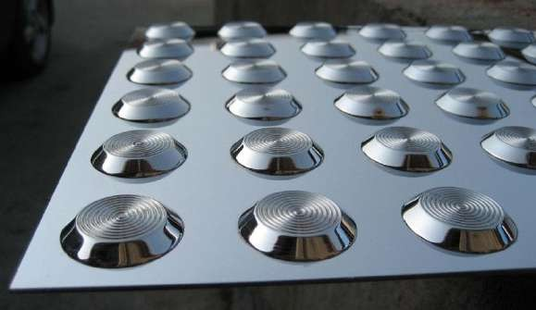
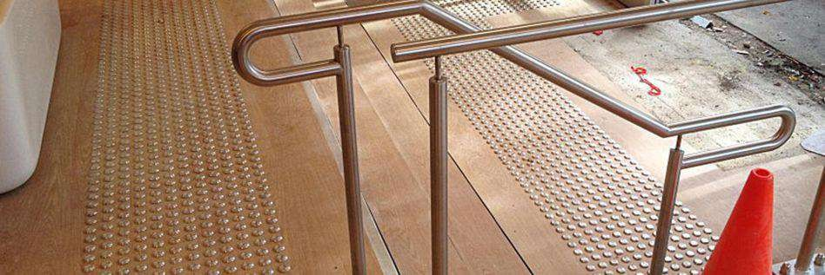
ТАКТИЛЬНАЯ ПЛИТКА
Когда незрячий человек идет с
тростью, то трость упирается в такие
“биты”, передавая незрячему
человеку, что на его пути находися опасное препятствие

Slide 22
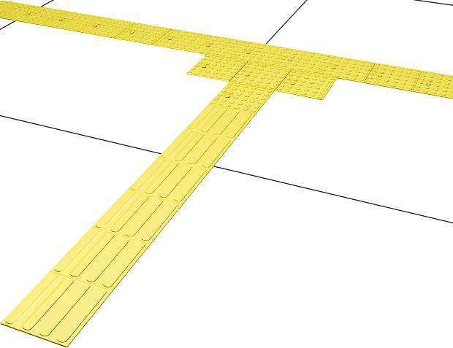
ТАКТИЛЬНАЯ ПЛИТКА
Объемный рисунок плитки в
виде НАПРАВЛЯЮЩИХ
ПОЛОС означает наличие
безопасного пути движения для незрячего человека

Slide 23
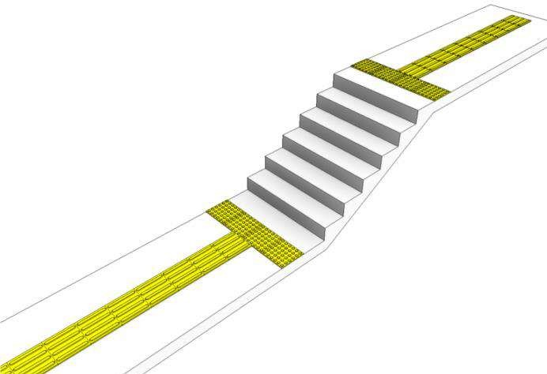
ТАКТИЛЬНАЯ ПЛИТКА
Правильное использование плитки

Slide 24
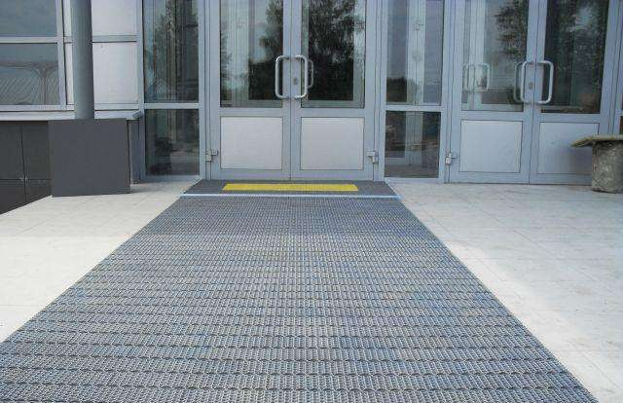
ПРОТИВОСКОЛЬЗЯЩИЕ ПОКРЫТИЯ
НЕОБХОДИМОСТЬ УСТАНОВКИ ПО ЗОНАМ ОБЪЕКТА
Прилегающая
территория
Вход Холл
Инф.стойка Касса/Окно приема
Коридоры Лестницы Кабинеты
Санитарные комнаты
Залы
Рабочие места
для инвалидов
На прилегающей территории, во входной группе, в ряде случаев внутри здания (скользкий пол) устанавливаются противоскользящие покрытия на поверхности и ступени, предохраняющие покупателей от любых случаев падения / скольжения

Slide 25
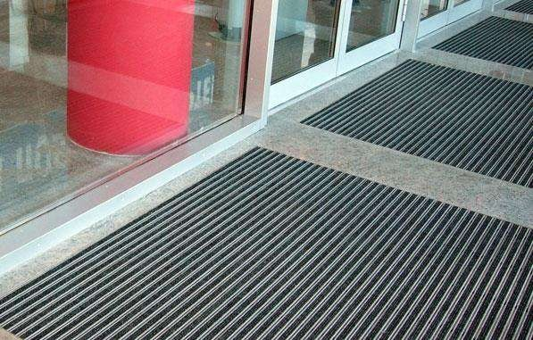
ПРОТИВОСКОЛЬЗЯЩИЕ ПОКРЫТИЯ
НЕОБХОДИМОСТЬ УСТАНОВКИ ПО ЗОНАМ ОБЪЕКТА
Прилегающая
территория
Вход Холл
Инф.стойка Касса/Окно приема
Коридоры Лестницы Кабинеты
Санитарные комнаты
Залы
Рабочие места
для инвалидов
На прилегающей территории, во входной группе, в ряде случаев внутри здания (скользкий пол) устанавливаются противоскользящие покрытия на поверхности и ступени, предохраняющие покупателей от любых случаев падения / скольжения

Slide 26
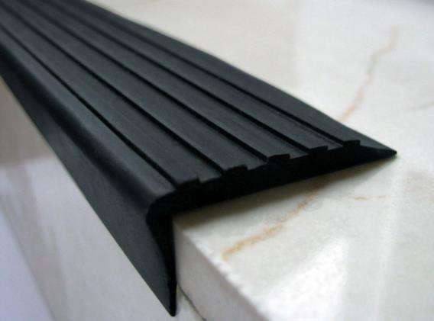
НАКЛАДКИ НА СТУПЕНИ
На прилегающей территории, во входной группе, в ряде случаев внутри зд (скользкие ступени) устанавливаются противоскользящие накладки на ступ предохраняющие посетителей от любых случаев падения / скольжения

Slide 27
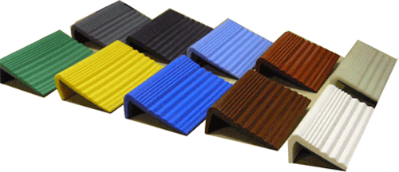
НАКЛАДКИ НА СТУПЕНИ
Накладки на ступени оптимально делать контрастным цветом относительно цвета ступеней. Идеальный вариант – желтый – этот цвет хорошо различим для людей с остаточным зрением, таким образом накладка может одновременно играть роль предупреждающих полос.

Slide 28
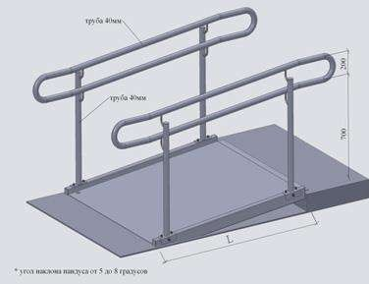
СТАЦИОНАРНЫЕ ПАНДУСЫ
Все пандусы должны быть оснащены двухуровневыми непрерывными перилами-
поручнями (для людей разного роста).
Поручни должны быть
гладкими, неразрывными, без любых препятствий на их пути, на краях иметь плавный переход с верхнего уровня на нижний
Поручни должны быть выполнены с двух сторон полотна пандуса
Ширина поручней должна быть
40-60 мм.

Slide 29
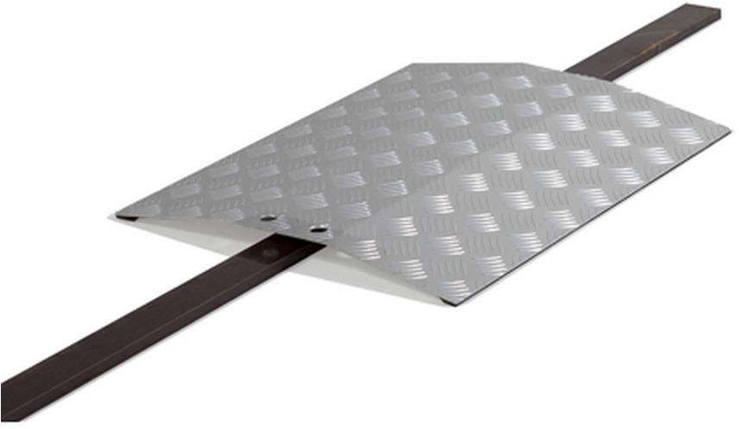
ПАНДУСЫ ДЛЯ ПРЕОДОЛЕНИЯ ПОРОГОВ
Любые невысокие препятствия и пороги на путях движения должны быть выровнены или оснащены пандусами для преодоления порогов
Пандус для преодоления порогов

Slide 30
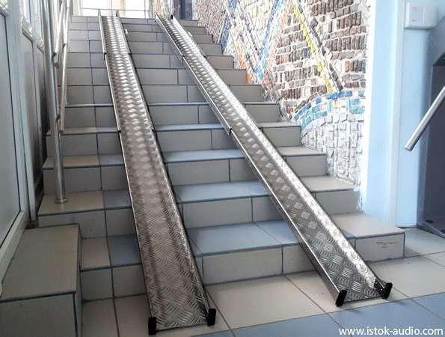
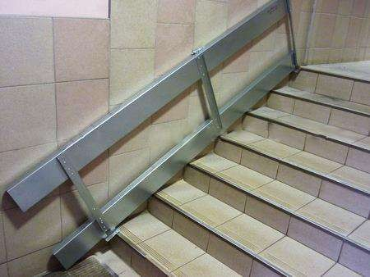
ПАНДУСЫ (ВРЕМЕННЫЕ РЕШЕНИЯ)
НЕОБХОДИМОСТЬ УСТАНОВКИ ПО ЗОНАМ ОБЪЕКТА
Прилегающая
территория
Вход Холл
Инф.стойка Касса/Окно приема
Коридоры Лестницы Кабинеты
Санитарные комнаты
Залы
Рабочие места
для инвалидов
ИСКЛЮЧИТЕЛЬНО КАК ВРЕМЕННАЯ МЕРА (НАПРИМЕР, ВО ВРЕМЯ РЕМОНТА) МОГУТ ПРИМЕНЯТЬСЯ ТЕЛЕСКОПИЧЕСКИЕ И ПОДОБНЫЕ ПАНДУСЫ, ВЫПОЛНЕННЫЕ С НАРУШЕНИЕМ ТРЕБОВАНИЙ К УГЛУ
НАКЛОНА. Использование таких пандусов требует чрезвычайно высоких мер безопасности (сопровождение 2-х и более помощников)
ТЕЛЕСКОПИЧЕСКИЙ (ПЕРЕНОСНОЙ) ПАНДУС
ОТКИДНОЙ ПАНДУС

Slide 31
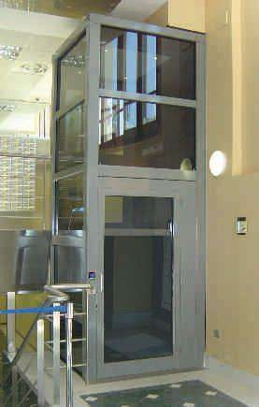
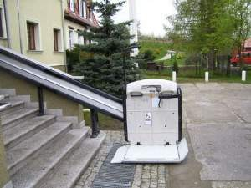
СТАЦИОНАРНЫЕ ЛЕСТНИЧНЫЕ ПОДЪЕМНИКИ
НЕОБХОДИМОСТЬ УСТАНОВКИ ПО ЗОНАМ ОБЪЕКТА
Прилегающая
территория
Вход Холл
Инф.стойка Касса/Окно приема
Коридоры Лестницы Кабинеты
Санитарные комнаты
Залы
Рабочие места
для инвалидов
Оптимальное решение для обеспечения доступности входных групп, а также зон, где осуществляется подъем на другие этажи (в т.ч. решения для подъема по лестницам)
Наклонный подъемник
Вертикальный подъемник

Slide 32
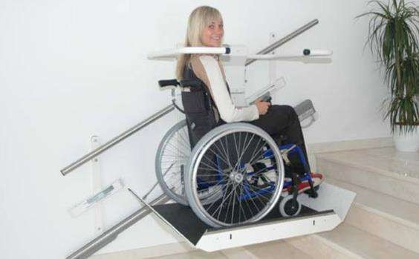
НАКЛОННЫЕ ЛЕСТНИЧНЫЕ ПОДЪЕМНИКИ
Наклонный подъемник

Slide 33
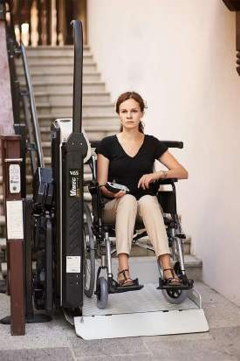
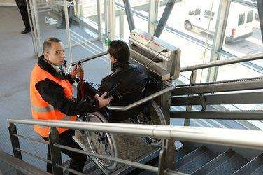
НАКЛОННЫЕ ЛЕСТНИЧНЫЕ ПОДЪЕМНИКИ
Наклонный подъемник

Slide 34
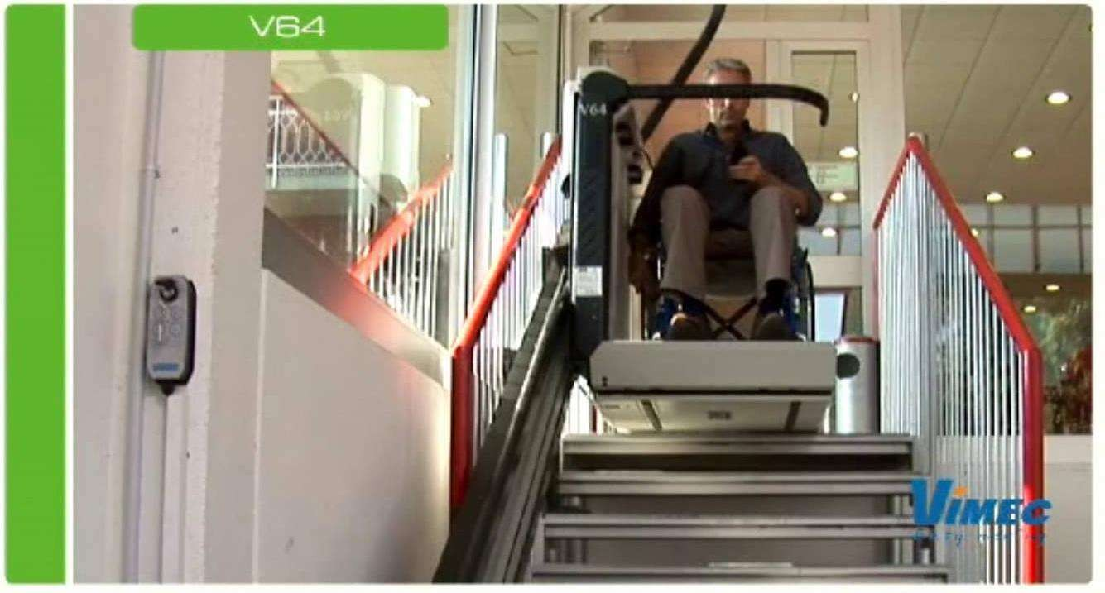
СТАЦИОНАРНЫЕ ЛЕСТНИЧНЫЕ ПОДЪЕМНИКИ
Наклонный подъемник

Slide 35
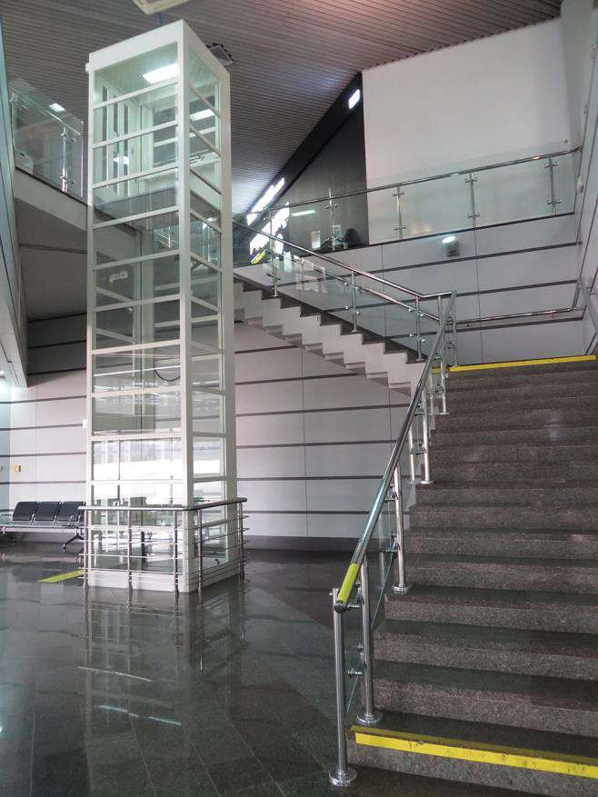
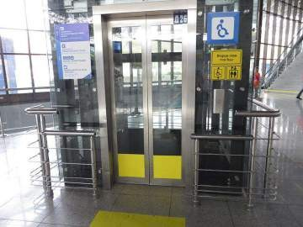
ВЕРТИКАЛЬНЫЕ ЛЕСТНИЧНЫЕ ПОДЪЕМНИКИ
РАБОТАЮТ КАК ЛИФТ. НО СУЩЕСТВЕННО ДЕШЕВЛЕ И ПРОЩЕ В УСТАНОВКЕ! Не
требуют приямка, ставятся на обычный пол
и работают о сети 220В (обычная розетка)
Вертикальный подъемник

Slide 36
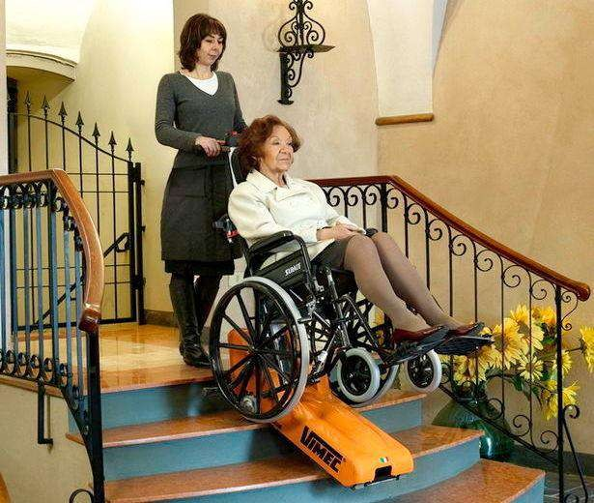
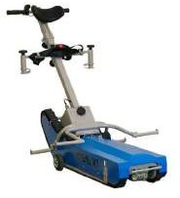
ГУСЕНИЧНЫЕ ЛЕСТНИЧНЫЕ ПОДЪЕМНИКИ
НЕОБХОДИМОСТЬ УСТАНОВКИ ПО ЗОНАМ ОБЪЕКТА
Прилегающая
территория
Вход Холл
Инф.стойка Касса/Окно приема
Коридоры Лестницы Кабинеты
Санитарные комнаты
Залы
Рабочие места
для инвалидов
Предназначены для транспортировки людей в инвалидных креслах по лестницам, угол наклона которых превышает максимально допустимый для установки пандусов (например, если бюджет не позволяет установить стационарный подъемник)
не требуют установки
просты в использовании
позволяют осуществлять подъем по лестнице с углом наклона до 35 гр.
заряжаются от бытовой электросети 220 В
Мобильный
подъемник

Slide 37
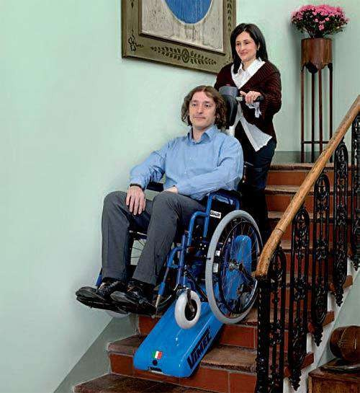
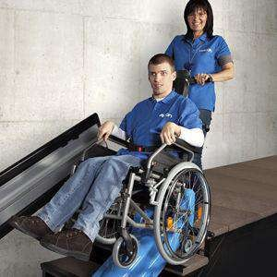
ГУСЕНИЧНЫЕ ЛЕСТНИЧНЫЕ ПОДЪЕМНИКИ
Безопасное решение, которым может управлять люди без особых
физических возможностей

Slide 38
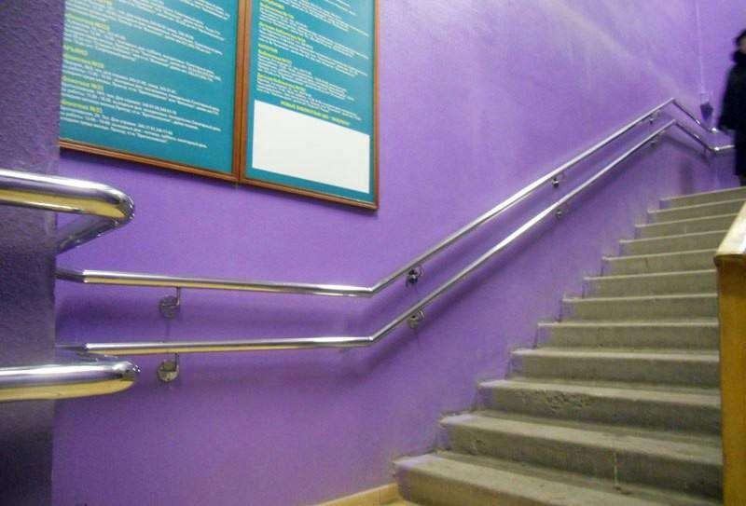
ПЕРИЛА
Пути движения должны быть оснащены двухуровневыми непрерывными перилами с краями, плавно переходящими с нижнего уровня на верхний

Slide 39
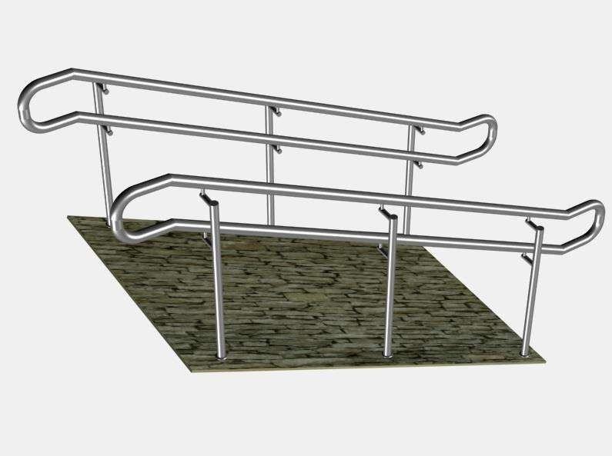
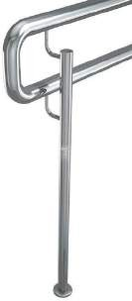
ПЕРИЛА
ПРАВИЛЬНО ВЫПОЛНЕННЫЕ ПЕРИЛА

Slide 40
ЗАЩИТНЫЕ ОГРАЖДЕНИЯ
Лестницы быть оснащены ограждениями с двухуровневыми перилами

Slide 41
АВТОМАТИЧЕСКИЕ ОТКРЫВАТЕЛИ ДВЕРЕЙ
НЕОБХОДИМОСТЬ УСТАНОВКИ ПО ЗОНАМ ОБЪЕКТА
Прилегающая
территория
Вход Холл
Инф.стойка Касса/Окно приема
Коридоры Лестницы Кабинеты
Санитарные комнаты
Залы
Рабочие места
для инвалидов
Легкий доступ в здание посредством автоматического привода двери
Существенно облегчают доступ в здание
Не требуют замены дверей
Питаются от бытовой электросети 220 вольт
Возможны несколько вариантов открывания
двери:
нажатием кнопки;
движением руки перед сенсорным
переключателем;
при помощи пульта;
автоматическое открывание (датчик движения).

Slide 42
ОСНАЩЕНИЕ САНИТАРНЫХ КОМНАТ
Поручни обеспечивают необходимую поддержку и опору при ходьбе, стоянии и сидении. Поручнями с двух сторон оснащаются унитазы (с одной из сторон оптмально использовать откидной поручень), раковины (с двух сторон и спереди).
Опорные поручни используются на стенах санитарных комнат. Поручни должны иметь максимально надежное крепление.
Помимо этого применяются специальные зеркала с длинными ручками для регулирования угла их наклона пассажирами на инвалидных колясках, специальные сенсорные смесители (или смеситель с длинной выносной ручкой)

Slide 43
ОСНАЩЕНИЕ САНИТАРНЫХ КОМНАТ

Slide 44
ОСНАЩЕНИЕ САНИТАРНЫХ КОМНАТ
Смеситель с
длинной ручкой
Сенсорный
смеситель
Регулируемые зеркала с
длинной ручкой регулировки

Slide 45
ОСНАЩЕНИЕ САНИТАРНЫХ КОМНАТ
Санитарные комнаты ОБЯЗАТЕЛЬНО (в т.ч. Согласно СП.59) должны быть оснащены кнопками вызова помощи со шнурком, которые передают
сигнал беспроводным образом на приемник, находящийся у
уполномоченных сотрудников
банка
Шнур помогает вызвать помощь упавшему человеку
(из положения “лежа”)

Slide 46
КНОПКИ ВЫЗОВА ПОМОЩНИКА
НЕОБХОДИМОСТЬ УСТАНОВКИ ПО ЗОНАМ ОБЪЕКТА
Прилегающая
территория
Вход Холл
Инф.стойка Касса/Окно приема
Коридоры Лестницы Кабинеты
Санитарные комнаты
Залы
Рабочие места
для инвалидов
Предназначены для дистанционного вызова помощника (сотрудника банка) при любых затруднениях или вопросах. Кнопка подает сигнал, приемник показывает место, откуда поступил сигнал.
Стационарные приемник со светодиодной индикацией
Антивандальная всепогодная кнопка с широкой зоной
нажатия
Переносной приемник
с ЖК
дисплеем

Slide 47
АВТОМАТИЧЕСКИЕ ОТКРЫВАТЕЛИ ДВЕРЕЙ для
санитарных комнат
НЕОБХОДИМОСТЬ УСТАНОВКИ ПО ЗОНАМ ОБЪЕКТА
Прилегающая
территория
Вход Холл
Инф.стойка Касса/Окно приема
Коридоры Лестницы Кабинеты
Санитарные комнаты
Залы
Рабочие места
для инвалидов

Slide 48
АВТОМАТИЧЕСКИЕ ОТКРЫВАТЕЛИ ДВЕРЕЙ для
санитарных комнат
НЕОБХОДИМОСТЬ УСТАНОВКИ ПО ЗОНАМ ОБЪЕКТА
Прилегающая
территория
Вход Холл
Инф.стойка Касса/Окно приема
Коридоры Лестницы Кабинеты
Санитарные комнаты
Залы
Рабочие места
для инвалидов

Slide 49
ИНФОРМАЦИОННЫЕ МНЕМОСХЕМЫ
НЕОБХОДИМОСТЬ УСТАНОВКИ ПО ЗОНАМ ОБЪЕКТА
Прилегающая
территория
Вход Холл
Инф.стойка Касса/Окно приема
Коридоры Лестницы Кабинеты
Санитарные комнаты
Залы
Рабочие места
для инвалидов
Средства отображения
информации, с помощью которых люди с ограниченными
возможностями здоровья получают наощупь информацию о
доступности объектов, схемах перемещения, путях эвакуации и пр.
Мнемосхема – тактильно- рельефное табло,
представляющее собой схему движения по кабинетам в учреждении. Все необходимые надписи выполнены в виде плоско-выпуклых элементов и дублируются шрифтом Брайля.

Slide 50
ИНФОРМАЦИОННЫЕ ТАБЛИЧКИ, МНЕМОСХЕМЫ
НЕОБХОДИМОСТЬ УСТАНОВКИ ПО ЗОНАМ ОБЪЕКТА
Прилегающая
территория
Вход Холл
Инф.стойка Касса/Окно приема
Коридоры Лестницы Кабинеты
Санитарные комнаты
Залы
Рабочие места
для инвалидов
Рельефные знаки и таблички со шрифтом Брайля применяются как информационные указатели рядом с дверьми внутри здания, на дверях кабинетов.

Slide 51
ЗВУКОВЫЕ МАЯКИ и ИНФОРМАТОРЫ
НЕОБХОДИМОСТЬ УСТАНОВКИ ПО ЗОНАМ ОБЪЕКТА
Прилегающая
территория
Вход Холл
Инф.стойка Касса/Окно приема
Коридоры Лестницы Кабинеты
Санитарные комнаты
Залы
Рабочие места
для инвалидов
Предназначены для воспроизведения аудиосообщений с целью информирования незрячих и слабовидящих посетителей учреждений. Сообщения записываются в зависимости от потребностей каждого учреждения, могут проигрываться как по команде оператора, так и при нажатии на кнопку вызова, или автоматически при срабатывании датчика движения.
Звуковой маяк для улицы и больших помещений

Slide 52
ЗВУКОВЫЕ МАЯКИ и ИНФОРМАТОРЫ
НЕОБХОДИМОСТЬ УСТАНОВКИ ПО ЗОНАМ ОБЪЕКТА
Прилегающая
территория
Вход Холл
Инф.стойка Касса/Окно приема
Коридоры Лестницы Кабинеты
Санитарные комнаты
Залы
Рабочие места
для инвалидов
Звуковой маяк для больших помещений
Звуковой маяк с
резервным питанием и датчиком движения

Slide 53
ВИДЕОУВЕЛИЧИТЕЛИ
НЕОБХОДИМОСТЬ УСТАНОВКИ ПО ЗОНАМ ОБЪЕКТА
Прилегающая
территория
Вход Холл
Касса/Окно
приема клиентов
Коридоры Лестницы Кабинеты
Санитарные комнаты
Залы
Рабочие места
для инвалидов
Доступные для слабовидящих клиентов стойки информации, стойки оказания услуг, кассы должны быть оснащены специальными видеоувеличителями, позволяющими детально рассмотреть увеличенное изображение различного рода документов (договора, чеки, товарные накладные и пр.). Высококонтрастные режимы и регулируемое большое увеличение позволяют создать условия доступности информации для слабовидящих людей.

Slide 54
ВИДЕОУВЕЛИЧИТЕЛИ
НЕОБХОДИМОСТЬ УСТАНОВКИ ПО ЗОНАМ ОБЪЕКТА
Прилегающая
территория
Вход Холл
Инф.стойка Касса/Окно приема
Коридоры Лестницы Кабинеты
Санитарные комнаты
Залы
Рабочие места
для инвалидов

Slide 55
ЭЛЕКТРОННЫЕ ТАБЛО “БЕГУЩАЯ СТРОКА”
НЕОБХОДИМОСТЬ УСТАНОВКИ ПО ЗОНАМ ОБЪЕКТА
Прилегающая
территория
Вход Холл
Инф.стойка Касса/Окно приема
Коридоры Лестницы Кабинеты
Санитарные комнаты
Залы
Рабочие места
для инвалидов
Бегущая строка позволяет людям с нарушениями слуха оперативно получать информацию визуальным способом

Slide 56
ИНФОРМАЦИОННЫЕ (ИНДУКЦИОННЫЕ) ПАНЕЛИ
НЕОБХОДИМОСТЬ УСТАНОВКИ ПО ЗОНАМ ОБЪЕКТА
Прилегающая
территория
Вход Холл
Инф.стойка Касса/Окно приема
Коридоры Лестницы
Кабинеты
Санитарные комнаты
Залы
Рабочие места
для инвалидов
При посещении публичных мест люди с слуховыми аппаратами испытывают дискомфорт, связанный с неразборчивостью звуковой информации. Возникает необходимость оснащения ряда зон, где происходит общение с покупателями, устройствами, передающих аудиоинформацию с микрофона прямо на слуховой аппарат покупателя.
Переносная информационная система состоит из микрофона и передающей панели
Настенная информационная система
Стационарные системы с усилителем для крупных объектов. Радиус действия до 700 м².

Slide 57
ИНФОРМАЦИОННЫЕ (ИНДУКЦИОННЫЕ) ПАНЕЛИ
Кассы, столы или окна обслуживания покупателей, информационные стойки должны быть ОБЯЗАТЕЛЬНО снащены индукционными системами.

Slide 58
ИНФОРМАЦИОННЫЕ (ИНДУКЦИОННЫЕ) ПАНЕЛИ
Встраиваемые индукционные системы
Встраиваемая информационная система

Slide 59
ИНФОРМАЦИОННЫЕ (ИНДУКЦИОННЫЕ) ПАНЕЛИ
НЕОБХОДИМОСТЬ УСТАНОВКИ ПО ЗОНАМ ОБЪЕКТА
Прилегающая
территория
Вход Холл
Инф.стойка Касса/Окно приема
Коридоры Лестницы
Кабинеты
Санитарные комнаты
Залы
Рабочие места
для инвалидов

Slide 60
ИНФОРМАЦИОННЫЕ (ИНДУКЦИОННЫЕ) ПАНЕЛИ
НЕОБХОДИМОСТЬ УСТАНОВКИ ПО ЗОНАМ ОБЪЕКТА
Прилегающая
территория
Вход Холл
Инф.стойка Касса/Окно приема
Коридоры Лестницы
Кабинеты
Санитарные комнаты
Залы
Рабочие места
для инвалидов

Slide 61
СРЕДСТВА ЭВАКУАЦИИ ЛЮДЕЙ С ИНВАЛИДНОСТЬЮ

Slide 62
СПЕЦИАЛЬНЫЕ ТАКСОФОНЫ ДЛЯ ИНВАЛИДОВ

Slide 63
ПУТИ ДВИЖЕНИЯ МЕЖДУ ПРИЛАВКАМИ И ПОЛКАМИ С ТОВАРОМ
Пути движения между прилавками и полками с товаром должны соответствовать нормам путей движения, доступных для людей на инвалидных колясках – не менее 1400 мм. (для разворота на 90 градусов – подъехать к полкам с товаром и на 180 градусов – развернуться и поехать обратно).
При организации двухсторонних путей движения ширина должна быть не менее 1800 мм (встречное движение людей на инвалидных колясках)

Slide 64
ШИРИНА ПРОХОДА

Slide 65
ИНФОРМАЦИОННЫЕ
СЕНСОРНЫЕ ТЕРМИНАЛЫ
СО СПЕЦИАЛЬНЫМ АДАПТИРОВАННЫМ ПРОГРАММНЫМ ОБЕСПЕЧЕНИЕМ
ДЛЯ ЛЮДЕЙ С ОГРАНИЧЕННЫМИ ВОЗМОЖНОСТЯМИ ЗДОРОВЬЯ
В рамках реализации задач
государственной программы “ДОСТУПНАЯ СРЕДА”

Slide 66
Посетители магазина
нуждаются в современных и
удобных средствах получения
информации об магазине, реализуемых в нем продуктах, оказываемых услугах, персонале, расписании или графике
работы тех или иных служб магазина, получить план
расположения зон магазина, о
других, важных для
покупателя сведений.
Для решения таких задач используют
сенсорные информационные терминалы (киоски), которые
устанавливают в фойе, холлах при входе в магазин (особенно актуально в крупных ТРЦ). В настоящее время терминалы
перестали быть редкостью, практически не осталось сфер деятельности, где им не нашлось бы применения.
Сенсорный информационный терминал – визитная карточка любого учреждения.
Однако, большинство представленных на рынке
информационных терминалов
не адаптированы для их использования людьми с
ограничениями по здоровью (по зрению, по слуху, для
людей на инвалидных
колясках)
ДЛЯ РЕАЛИЗАЦИИ ЗАДАЧ ДОСТУПНОСТИ НЕОБХОДИМЫ ТАКИЕ ИНФОРМАЦИОННЫЕ
УСТРОЙСТВА,
!

Slide 67
Сенсорный информационный терминал
и специальное программное обеспечение – комплексное информационное решение, ориентированное на все категории посетителей учреждения - в том числе на
покупателей с розничными категориями инвалидности.
Основным местом для установка терминала является холл здания или входная зона магазина
Это позволяет посетителям самостоятельно и оперативно
получить необходимую справочную информацию

Slide 68
ВАРИАНТЫ ИНФОРМАЦИОННЫХ ТЕРМИНАЛОВ
НАПОЛЬНЫЕ ТЕРМИНАЛЫ
НАСТЕННЫЕ ТЕРМИНАЛЫ

